Slide 1

Ceļā uz iekļaujošu izglītību

Slide 2
Projekta dalībnieki
- Mārupes novada Dome
- Mārupes pamatskola
- Jaunmārupes sākumskola
- Dienas centrs „Švarcenieki”
- Kilis provinces nacionālās izglītības pārvalde (Kilis İl Milli Eğitim Müdürlüğü)
- Toki pamatskola (Toki İlköğretim Okulu)
- Rehberlik ve Araştırma Merkezi (Rekomendāciju un izpētes centrs)
- Kilis Eğitime Katkı ve Koruma Derneği (Organizācija)

Slide 3
Mārupes novada Dome
Viena no Mārupes novada Domes funkcijām ir gādāt par iedzīvotāju izglītību, t.i. iedzīvotājiem noteikto tiesību nodrošināšana pamatizglītības un vispārējās vidējās izglītības iegūšanā, pirmsskolas un skolas vecuma bērnu nodrošināšana ar vietām mācību un audzināšanas iestādēs, organizatoriska un finansiāla palīdzība ārpusskolas mācību un audzināšanas iestādēm, izglītības atbalsta iestādēm u.c.
Lai to nodrošinātu, notiek cieša sadarbība starp Mārupes novada Domes struktūrvienībām un iestādēm.
Mārupes novada Domes Izglītības dienests
Mārupes novada Domes Izglītības dienests atbalsta, veicina un sekmē novada izglītības iestāžu kvalitatīvu darbību un mācību programmu realizāciju, kā arī organizē pašvaldības funkciju izpildi izglītībā un jaunatnes lietās.
Mūsu misija ir sniegt nepieciešamo atbalstu novada bērniem savlaicīgi un tuvu dzīves vietai. Bērnu ar īpašām vajadzībām vecākiem sniedzam konsultācijas, palīdzam savlaicīgi diagnosticēt iespējamās problēmas, nodrošinām nepieciešamo atbalstu.
Mārupes novada Domes Sociālais dienests nodrošina novada bērniem ar invaliditāti no 5 līdz 18 gadu vecumam asistenta pakalpojumu. Tas nodrošina iespēju cilvēkam ar invaliditāti pārvietoties ārpus mājokļa – nokļūt vietā, kur bērns mācās, nokļūt pie ārsta, uz rehabilitācijas iestādi, biedrību u.c.
Sociālais dienests nodrošina profesionāļu komandas atbalstu dažādām mērķa grupām. Klients, kuram nepieciešams atbalsts, var saņemt sociālā darbinieka, psihologa, ergoterapeita un fizioterapeita konsultācijas, profesionālu atbalstu.
Ģimenēm tiek izstrādāta un nodrošināta sociālās rehabilitācijas programma, iesaistot sociālā dienesta speciālistus un struktūrvienības. Sociālās rehabilitācijas nodrošināšanā svarīga loma ir starpinstitucionālajai sadarbībai, kurā ir iesaistīta skola, sociālais dienests, ārsti, bāriņtiesa, pašvaldības policija.

Slide 4
Mārupes pamatskola
Mārupes pamatskola atrodas Mārupes novada Tīraines ciemā. 2012/2013.gadā izglītības iestādē mācās 181 skolēns. Pirmsskolas izglītības iestādi apmeklē 106 bērni.
Mārupes pamatskolā strādā 33 pedagogi un 18 tehniskie darbinieki.
2011.gada septembrī Mārupes pamatskolā uzsākta divu speciālās izglītības programmu īstenošana:
1. Speciālās pamatizglītības programma izglītojamajiem ar mācīšanās traucējumiem (21015611) – 7 skolēni:
- izstrādāti individuālie izglītības plāni,
- veikta skolēnu diagnostika,
- organizētas individuālas nodarbības pie speciālā pedagoga,
- mācību stundās tiek sniegti atbalsta pasākumi.
2. Speciālās pamatizglītības programma izglītojamajiem ar garīgās attīstības traucējumiem (21015811) – 1 skolēns:
- izstrādāts individuālais izglītības plāns,
- mācību stundās tiek sniegti atbalsta pasākumi – palīgskolotājs,
- individuāli izstrādāti mācību uzdevumi, darba lapas.
3. Darbojas skolas atbalsta personāls – psihologs, speciālais pedagogs, logopēds.
Izglītības iestādē nav izveidotas klases bērniem ar speciālām vajadzībām, bet gan šie bērni ir iekļauti vispārizglītojošās klasēs. Visiem skolotājiem, kuri strādā ar šiem bērniem, ir tālākizglītības kursu apliecības speciālajā izglītībā, papildus ar šiem bērniem strādā skolas logopēds un speciālais pedagogs.

Slide 5
Jaunmārupes sākumskola
Jaunmārupes sākumskola atrodas Mārupes novada Jaunmārupes ciemā. Izglītības iestādē ir apvienota pirmskola ar sākumskolu. Astoņās pirmsskolas grupas tiek realizēta Pirmsskolas izglītības programma, kods 01011111. Pirmsskolas grupās bērnus uzņem no 3 gadu vecuma. Pirmsskolas izglītības iestādi apmeklē 167 bērni. Sākumskolā realizē pamatizglītības 1. posma (1. – 6.klase) izglītības programmu, kods 11011111. Šo programmu 2013./2014. mācību gadā apgūst 278 izglītojamie.
Izglītības iestādē nav akreditētas speciālās izglītības programmas un izveidotas klases bērniem ar speciālām vajadzībām. Tomēr bērni, kuriem ir mācīšanās traucējumi vai uzvedības un aktivitātes traucējumi, ir iekļauti vispārizglītojošās klasēs. Individuālu pieeju izglītībā Jaunmārupes sākumskolā nodrošina sākumskolas un priekšmetu skolotāji, atbalsta personāls (speciālais pedagogs, logopēds, izglītības psihologs) ar skolas administrācijas atbalstu. Tiek radīti labvēlīgi apstākļi katra bērna vispusīgai attīstībai, zināšanu un prasmju apguvei. Lai bērns ar speciālām vajadzībām veiksmīgāk iekļautos izglītības procesā un apgūtu sociālās prasmes, tiek izstrādāts individuālais izglītības plāns, veikta skolēna diagnostika, organizētas individuālas nodarbības pie speciālā pedagoga, logopēda, mācību stundās tiek sniegti atbalsta pasākumi, izstrādāti individuāli mācību uzdevumi, darba lapas.
Izglītības psihologa rīcībā ir dažādi resursi mācīšanās traucējumu diagnostikai un bērnu izpētes veikšanai un novērtēšanai – Latvijā standartizēti testi. Izpētes un novērtēšanas noslēgumā vecāki tiek iepazīstināti ar izpētes rezultātiem. Atzinums ir nepieciešams bērna mācīšanās iemaņu izvērtēšanai izglītības iestādē, lai nepieciešamības gadījumā saņemtu atvieglojumus valsts pārbaudes darbos. Piemēram, šajā mācību gadā speciālo vajadzību nodrošināšanai atvieglojumus valsts pārbaudes darbos kopā saņem divpadsmit trešās un sestās klases skolēni. Psihologa atzinums ir nepieciešams arī gadījumos, kad tiek izvērtēta atbilstoša izglītības programma izglītojamiem Valsts vai pašvaldības pedagoģiski medicīniskajā komisijā. Šajā mācību gadā trīs bērnu vecākiem tika ieteiks konsultēties pašvaldības pedagoģiski medicīniskajā komisijā.
Psiholoģiskā izpēte, novērtēšana un konsultācijas visbiežāk tiek realizēta gadījumos, kad vecāki vēlas noskaidrot:
- vai bērns ir gatavs skolai;
- kāpēc bērnam radušās mācību grūtības;
- kādu apmācības formu izvēlēties;
- kāpēc rezultāti mācībās nav atbilstoši bērna spējām;
- kā vislabāk vēlams organizēt mācību procesu skolā un mājās;
- kādas ir bērna uztveres, atmiņas, uzmanības un domāšanas īpatnības;
- kāda ir bērna spēju attīstība salīdzinot ar viņa vienaudžiem;
- kāpēc bērns bez acīmredzama iemesla izskatās noraizējies;
- kā mainīt audzināšanas metodes.
Jaunmārupes sākumskolā tiek veicināta iekļaujošas izglītības vides veidošana izglītības iestādē un tiek nodrošināts metodisks un konsultatīvs atbalsts vecākiem, kā arī sadarbība ar ģimenes ārstiem, sociālās palīdzības dienestiem, ārstnieciskajām iestādēm un sabiedriskām organizācijām.
Skolas logopēds un psihologs ir Pierīgas metodisko apvienību vadītāji un organizē izglītojošas nodarbības skolas administrācijai, vecākiem, logopēdiem un psihologiem un citām personām par izglītojamajam ar speciālajām vajadzībām atbilstošas izglītības nodrošināšanas aktualitātēm.

Slide 6
Dienas centrs “Švarcenieki”
Mārupes novada Domes Dienas centra „Švarcenieki” viens no galvenajiem darbības virzieniem ir nodrošināt Mārupes novada Jaunmārupes ciema bērniem un jauniešiem (vecumā no 7 līdz 25 gadiem) saturiskas brīvā laika pavadīšanas iespējas, iesaistīt Jaunmārupes jauniešus dažādos neformālās izglītības pasākumos, un tādā veidā sekmēt viņu sociālās funkcionēšanas spējas.
Dienas centra uzdevumi
- Palīdzēt indivīdam un ģimenei risināt starppersonu un sociālās vides problēmas, sniedzot psiholoģisku un profesionālu sociālu atbalstu.
- Sniegt klienta vajadzībām atbilstošus sociālos pakalpojumus, kas sekmē viņa sociālās funkcionēšanas spēju uzlabošanos.
- Sniegt klientam individuālās sociālā darbinieka konsultācijas.
- Organizēt klientu problēmu risināšanu atbalsta un izglītojošās grupās.
- Klienta interesēs sadarboties ar citām valsts un pašvaldības institūcijām, sabiedriskajām organizācijām un citām juridiskām un fiziskām personām.
- Nodrošināt iespēju klientiem izmantot Dienas centra inventāru un telpas.
- Nodrošināt klientam saturiskas brīvā laika pavadīšanas iespējas atbilstoši vecumam, spējām un vajadzībām.
- Apkopot informāciju par bērnu un jauniešu problēmām un situāciju Mārupes pagastā un iesniegt priekšlikumus jaunu sociālo pakalpojumu un palīdzības veidu ieviešanā.
- Veidot un apkopot Dienas centra metodisko bāzi.
- Sekmēt jauniešiem un bērniem nepieciešamo zināšanu un prasmju apgūšanu ārpus formālās un interešu izglītības, īstenojot dažādus neformālās izglītības pasākumus, projektus un programmas
Pakalpojumu veidi Dienas centrā
- Individuālas sociālā darbinieka konsultācijas.
- Atbalsta sniegšana un palīdzība klientu problēmsituāciju risināšanā.
- Atbalsta un izglītojošās grupas
- Informācijas sniegšana par sociālo pakalpojumu veidiem, klienta tiesībām un pienākumiem.
- Saturiskas brīvā laika pavadīšanas iespējas.
- Aktivitātes sociālo prasmju un iemaņu attīstīšanai.
Dienas centra klienti:
- bērni un jaunieši vecumā no 7 līdz 25 gadiem un viņu vecāki vai likumiskie pārstāvji;
- pensijas vecuma personas;
- citas personas, kam nepieciešami sociālie pakalpojumi.

Slide 7
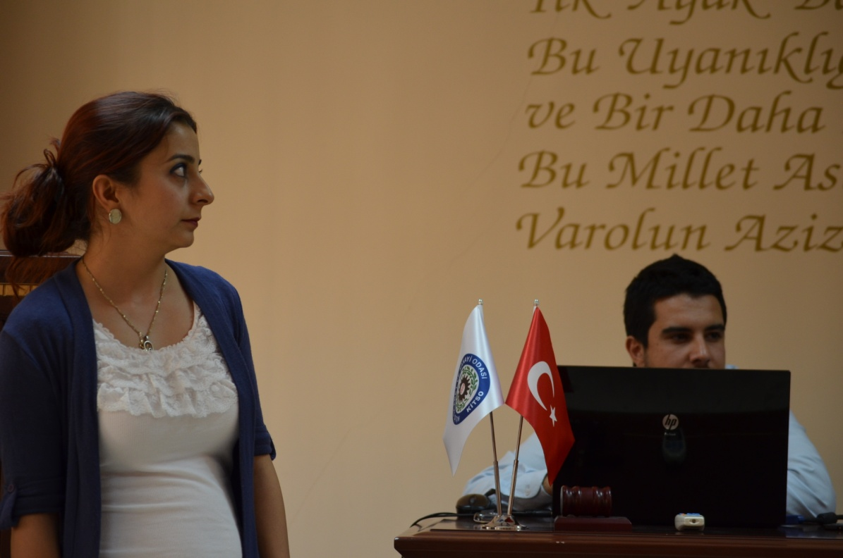
Kilis İl Milli Eğitim Müdürlüğü
(Kilis provinces nacionālās izglītības pārvalde)
Kilis provinces nacionālās izglītības pārvalde ir pakļauta Nacionālās izglītības ministrijai. Tās mērķis ir uzraudzīt visas provincē esošās formālās un neformālās izglītības iestādes – pamata, vidējās, profesionālās un neformālās izglītības iestādes. Pārvalde uzrauga, lai izglītības iestādes darbotos saskaņā ar likumdošanu. Tā sniedz nepieciešamo atbalstu un kontrolē tās.
Pārvaldei pakļauti 1150 pasniedzēji un 34000 skolēni. Tās uzraudzītajās iestādēs ir 987 skolēni ar garīga rakstura traucējumiem un 68 individuālie treneri.

Slide 8
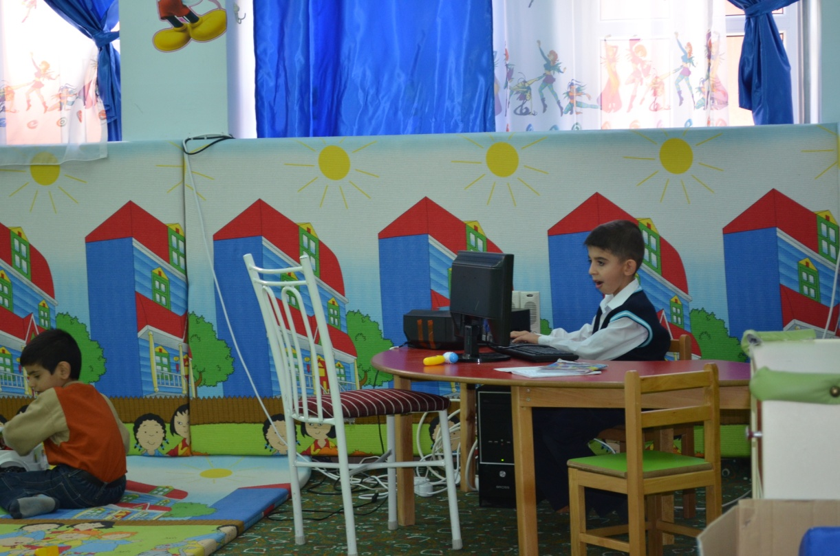
Toki İlköğretim Okulu
(Toki pamatskola)
Toki pamatskola ir jauna. Tā dibināta pirms 3 gadiem. Izglītības iestādē mācās 570 skolēni vecumā no 7 – 14 gadiem un ir 25 pasniedzēji. Skolēniem ir labi sasniegumi sportā un tautas dejās.
Izglītības iestādē mācās daži skolēni ar īpašām vajadzībām.
Izglītības programmu skolai izstrādā Nacionālās izglītības sistēmas padome, ņemot vērā arī skolēnu ar garīga rakstura traucējumiem vajadzības.
Izglītības iestādē ir speciālās
klases un laboratorijas.

Slide 9
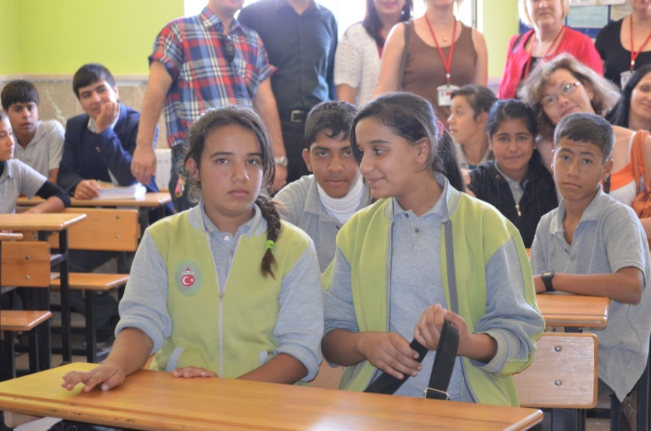
Rehberlik ve Araştırma Merkezi
Rehberlik ve Araştırma Merkezi (Izglītības un pētniecības centrs)
Organizācija darbojas izglītības jomā. Tajā iesaistīti pasniedzēji, kas sniedz dažāda veida, t.sk. psiholoģisku atbalstu.

Slide 10
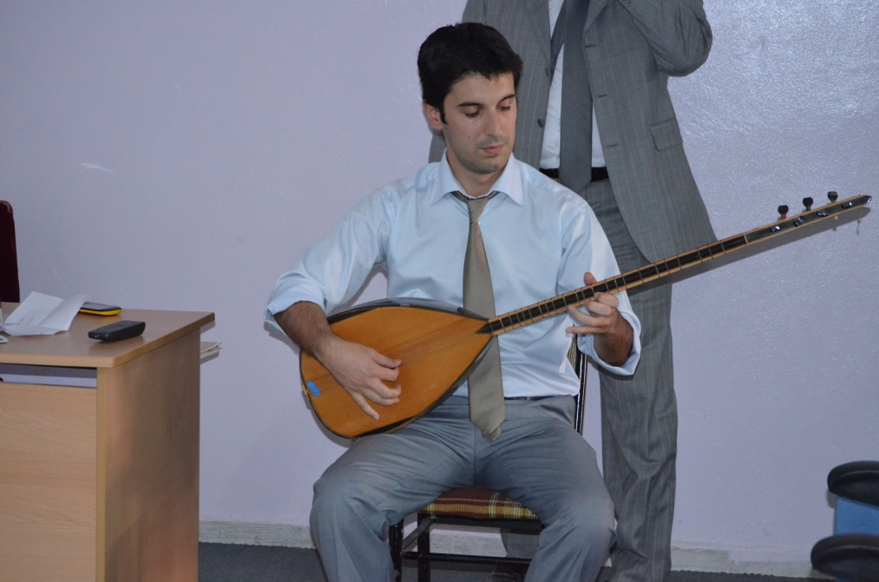
Kilis Eğitime Katkı ve Koruma Derneği
Asociācija palīdz risināt dažādas problēmas, kas skar izglītības sistēmu. Tā sniedz atbalstu gan pasniedzējiem, gan arī skolēniem. Tā pārstāv pasniedzēju un skolēnu tiesības ar izglītību saistītos jautājumos.

